Slide 1

Gestionar el estado académico
Instructivo
Consultor
Cargo
Mes, Año

Slide 2
Gestionar el estado académico
01 | Overview
02 | Crear los estados académicos
03 | Definir las reglas de aplicación de estados académicos
04 | Aplicar los estados académicos
05 | Resumen

Slide 3
Overview
Gestionar el estado académico
Gestionar el estado académico

Slide 4

Overview: Mapa de capacidades
Gestionar el estado académico

Slide 5
Overview: Gestionar el estado académico
Gestionar el estado académico
    Este procedimiento parte de la creación de los estados académicos que se aplicarán a los estudiantes según las horas y/o promedio obtenido en cada período.
    Los estados académicos pueden ser también definidos por programa, campus, entre otros, o de manera combinada.
    La aplicación de los estados académicos, y su definición, debe ser procesado por Registro Académico.

Slide 6
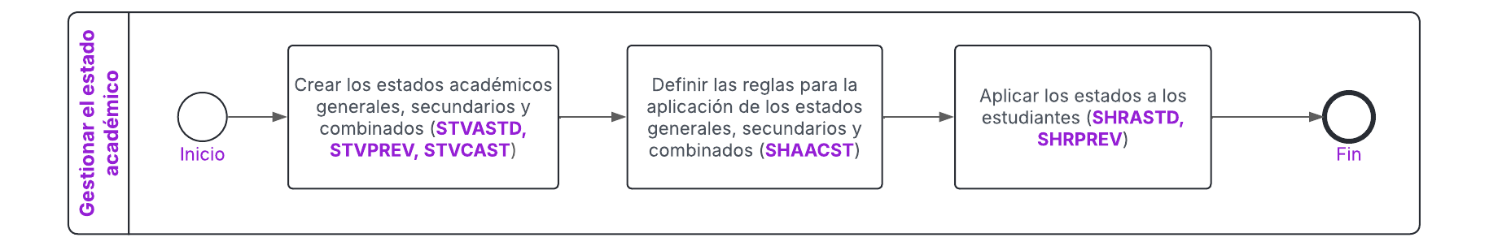
Overview: Gestionar el estado académico
Gestionar el estado académico

Slide 7

Overview: Región donde aplica
Gestionar el estado académico
Todo LAC

Slide 8
Overview: Gestionar el estado académico
Gestionar el estado académico
    Diccionario general:
    Periodo: Los periodos son unidades de tiempo que permiten clasificar, activar o desactivar diferentes elementos en el sistema.
    Estado académico: estado de desempeño del alumno en el periodo , basado en las reglas definidas por la institución.

Slide 9
Crear los estados académicos
Gestionar el estado académico
Para calificar al estudiante según su desempeño académico

Slide 10
Estados académicos generales
Gestionar el estado académico
Códigos genéricos para el estado académico de los estudiantes

Slide 11
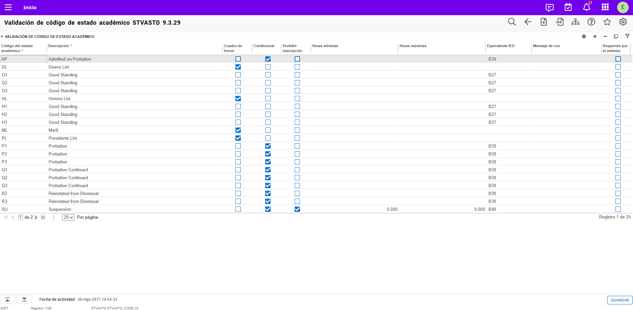
Crear los estados académicos: Estados académicos generales
Gestionar el estado académico
1
2
Para ingresar un nuevo código debe hacer clic en esta opción
La Universidad debe ingresar código de estado académico.

Slide 12
Crear los estados académicos: Estados académicos generales
Gestionar el estado académico
3
4
5
6
3. Ingrese la descripción que corresponda al código.
Marque este cuadro para indicar que es un código de estado académico del cuadro de honor.
Marque este cuadro para indicar que es un código de estado académico que condiciona la inscripción del estudiante.
Marque este cuadro para indicar que este estado académico no permitirá que los alumnos se inscriban.

Slide 13
Crear los estados académicos: Estados académicos generales
Gestionar el estado académico
7
8
7. Ingrese el número mínimo de horas que un estudiante debe inscribir si tiene ese estado académico designado.
8. Ingrese el número máximo de horas que un estudiante debe inscribir si tiene ese estado académico designado.
9. Guarde la información.
9

Slide 14
Estados académicos secundarios
Gestionar el estado académico
Basados en el progreso del estudiante

Slide 15
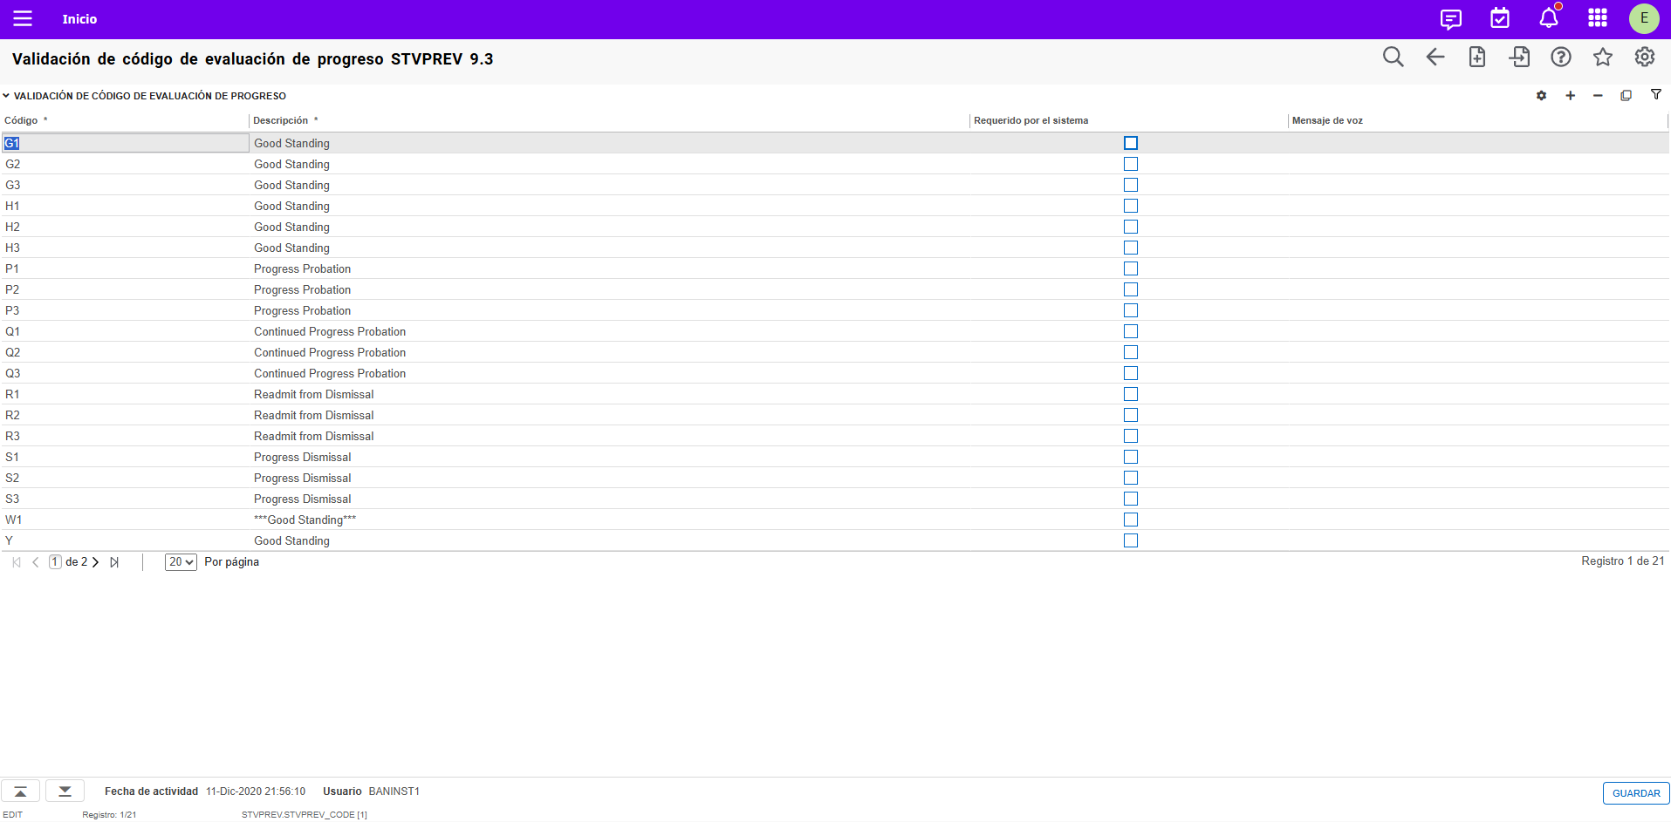
Crear los estados académicos: Estados académicos secundarios
Gestionar el estado académico
1
2
3
Para ingresar un nuevo código debe hacer clic en esta opción
La Universidad debe ingresar código.
Ingrese la descripción que corresponda al código.
Guarde la información
4

Slide 16
Estados académicos combinados
Gestionar el estado académico
Definido por una combinación de un código de estado académico general y un código de estado académico secundario.

Slide 17
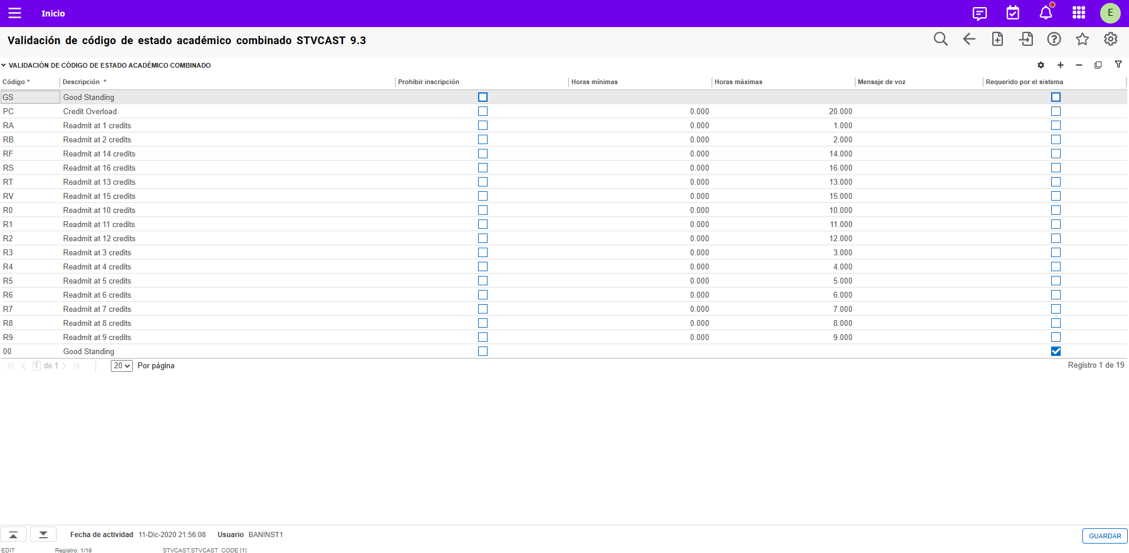
Crear los estados académicos: Estados académicos secundarios
Gestionar el estado académico
1
2
3
4
5
6
Para ingresar un nuevo código debe hacer clic en esta opción.
Ingrese el código de estado académico secundario para definir su regla combinada.
Ingrese la descripción de estado académico creado.
Marque este cuadro para indicar que este estado académico no permitirá que los alumnos se inscriban.
Ingrese el número mínimo de horas que un estudiante debe inscribir si tiene ese estado académico designado.
Ingrese el número máximo de horas que un estudiante debe inscribir si tiene ese estado académico designado.
Guarde la información.
7

Slide 18
Definir las reglas de aplicación de estados académicos
Gestionar el estado académico
Configurando el rango de promedio que debe tener un alumno para poder ser clasificado en uno estado académico.

Slide 19
Regla de dificultad académica
Gestionar el estado académico
Reglas basadas en las horas y/o promedio del estudiante.

Slide 20
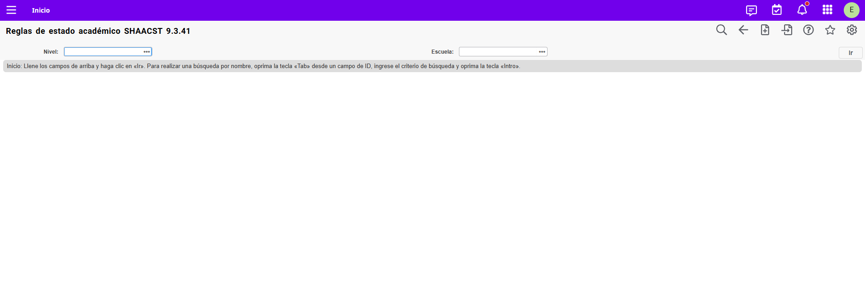
Definir las reglas de aplicación de estados académicos: Regla de dificultad académica
Gestionar el estado académico
1
2
Dentro de SHAACST seleccione el código de nivel para el que va a establecer la regla.
Ingrese el código 99.

Slide 21
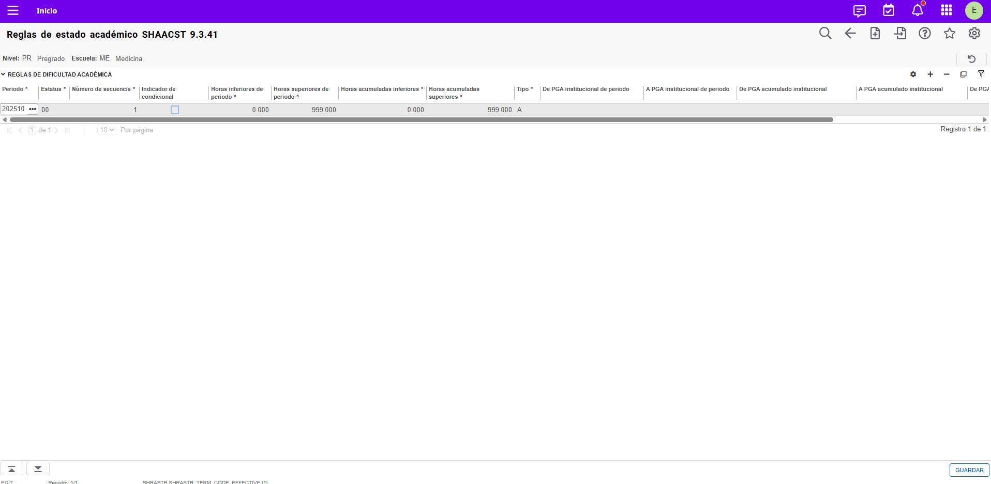
Definir las reglas de aplicación de estados académicos: Regla de dificultad académica
Gestionar el estado académico
3
4
5
6
7
8
9
Seleccione el periodo para el cual se está definiendo la regla.
Seleccione el código de estado académico inicial que tiene el alumno desde STVASTD.
Ingrese la secuencia en la que se evaluarán las reglas definidas.
Ingrese el mínimo de horas intentadas que debe tener el alumno en el período para que se le aplique la regla.
Ingrese el máximo de horas intentadas que debe tener el alumno en el período para que se le aplique la regla.
Ingrese el mínimo de horas acumuladas que debe tener el alumno para que se le aplique la regla.
Ingrese el máximo de horas acumuladas que debe tener el alumno para que se le aplique la regla.

Slide 22
Definir las reglas de aplicación de estados académicos: Regla de dificultad académica
Gestionar el estado académico
10
11
10. Ingrese el tipo de horas acumuladas a usar para la selección de horas acumulativas inferior y superior. Los valores válidos son:
A: Intentadas
E: Ganadas
P: Aprobadas
G: Promedio
11. Desplace la página hacia la derecha.

Slide 23
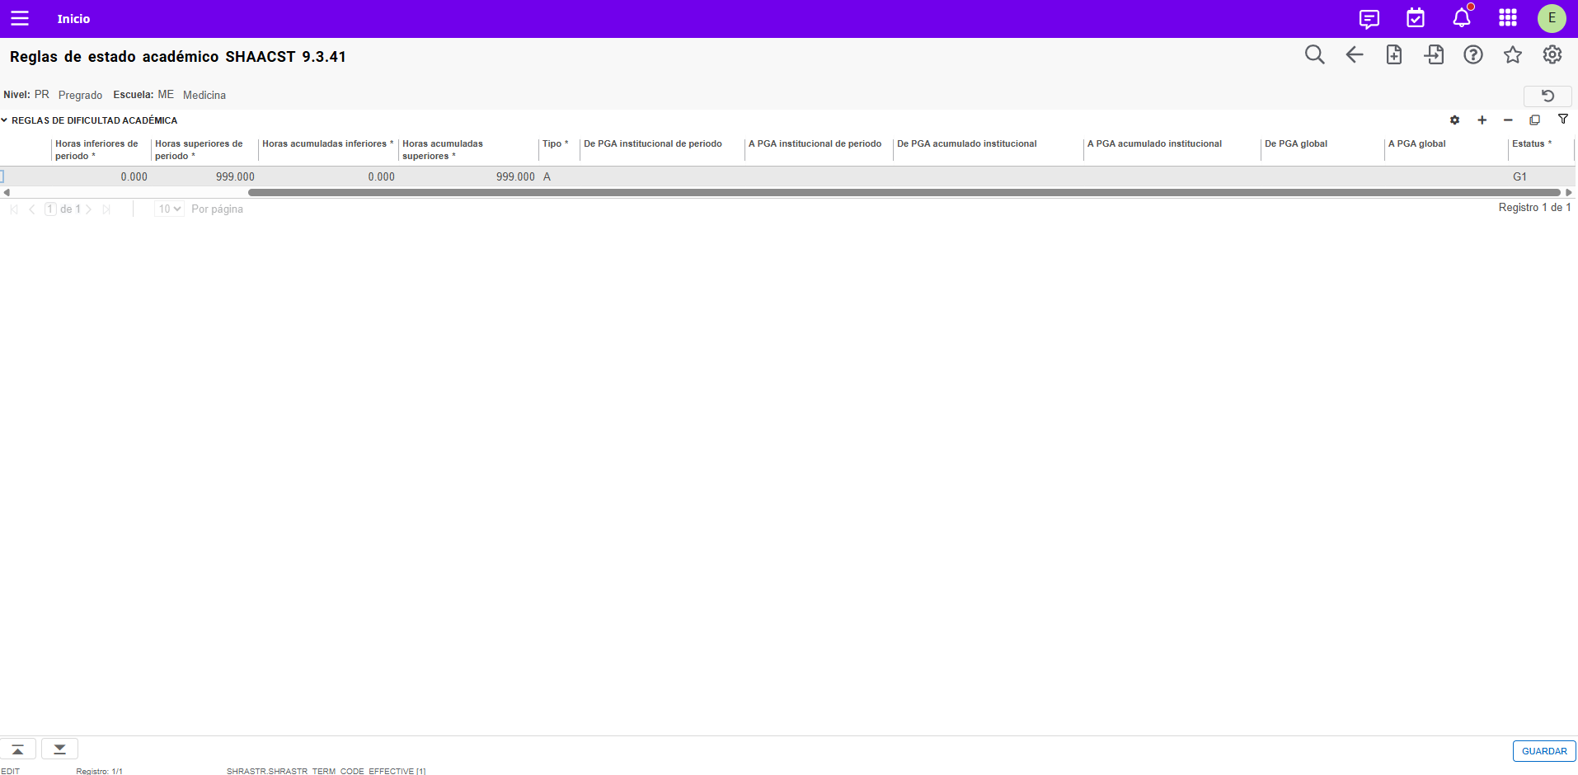
Definir las reglas de aplicación de estados académicos: Regla de dificultad académica
Gestionar el estado académico
13
15
17
12
14
16
12. Ingrese, si aplica, el promedio institucional mínimo que debe tener el alumno en el período para que se le aplique la regla.
13. Ingrese , si aplica, el promedio institucional máximo que debe tener el alumno en el período para que se le aplique la regla.
14. Ingrese, si aplica, el promedio institucional acumulado mínimo que debe tener el alumno para que se le aplique la regla.
15. Ingrese , si aplica, el promedio institucional acumulado máximo que debe tener el alumno para que se le aplique la regla.
16. Ingrese, si aplica, el rango de promedio general (cursos institucionales y de transferencia) acumulado que debe tener el alumno para que se le aplique la regla.
17. Seleccione el código de estado académico final que tiene se le asignará al estudiante cuando se aplique la regla.
18. Guarde la información
18

Slide 24
Cuadro de honor
Gestionar el estado académico
Reglas basadas en las horas y/o promedio del estudiante.

Slide 25
Definir las reglas de aplicación de estados académicos: Cuadro de honor
Gestionar el estado académico
1
2
Dentro de SHAACST seleccione el código de nivel para el que va a establecer la regla.
Ingrese el código 99.

Slide 26
Definir las reglas de aplicación de estados académicos: Cuadro de honor
Gestionar el estado académico
3. Pase al siguiente bloque
3

Slide 27
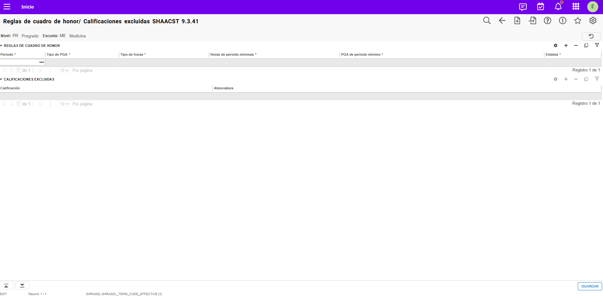
Definir las reglas de aplicación de estados académicos: Regla de dificultad académica
Gestionar el estado académico
5
7
4
6
8
9
4. Seleccione el periodo para el cual se está definiendo la regla de Cuadro de Honor.
5. Ingrese la sigla “I” en Tipo de promedio.
6. Ingrese la sigla “A” en Tipo de horas.
7. Ingrese, las horas mínimas que debe tener el alumno en el período para que se le aplique la regla.
8. Ingrese, el promedio institucional mínimo que debe tener el alumno en el período para que se le aplique la regla.
9. Seleccione el código de estado académico que tiene se le asignará al estudiante cuando se aplique la regla de cuadro de honor.
10. Guarde la información.
11. Pase al siguiente bloque.
11
10

Slide 28
Definir las reglas de aplicación de estados académicos: Cuadro de honor
Gestionar el estado académico
12
12. Seleccione el código de calificación que ocasionará que un alumno sea inelegible para del cuadro de honor, aún si el alumno si califica bajo una regla definida en la sección anterior.
13. Guarde la información
13

Slide 29
Regla de desempeño académico
Gestionar el estado académico
Reglas basadas en los códigos de estado académico secundarios.

Slide 30
Definir las reglas de aplicación de estados académicos: Regla de desempeño académico
Gestionar el estado académico
1
2
Dentro de SHAACST seleccione el código de nivel para el que va a establecer la regla.
Ingrese el código 99.

Slide 31
Definir las reglas de aplicación de estados académicos: Regla de desempeño académico
Gestionar el estado académico
3. Pase al siguiente bloque 3 veces
3

Slide 32
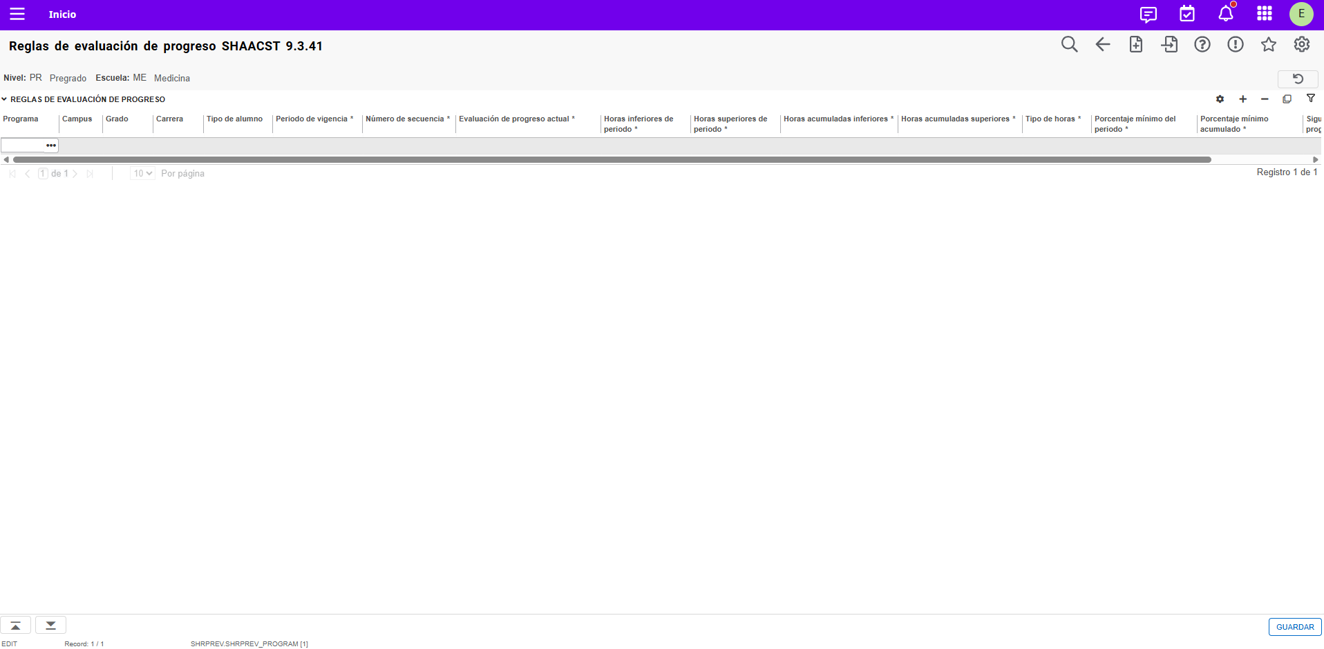
Definir las reglas de aplicación de estados académicos: Regla de dificultad académica
Gestionar el estado académico
4
5
6
7
8
9
10
11
12
4. Seleccione, si aplica, el programa para el cual se está definiendo la regla.
5. Seleccione, si aplica, el campus para el cual se está definiendo la regla.
6. Seleccione, si aplica, el grado para el cual se está definiendo la regla.
7. Seleccione, si aplica, la carrera para la cual se está definiendo la regla.
8. Seleccione, si aplica, el tipo de alumno para el cual se está definiendo la regla.
9. Seleccione el Período para el cual se está definiendo la regla.
10. Ingrese la secuencia en la que se evaluarán las reglas definidas.
11. Seleccione el código de estado académico inicial que tiene el alumno desde STVPREV.
12. Desplace la página hacia la derecha.

Slide 33
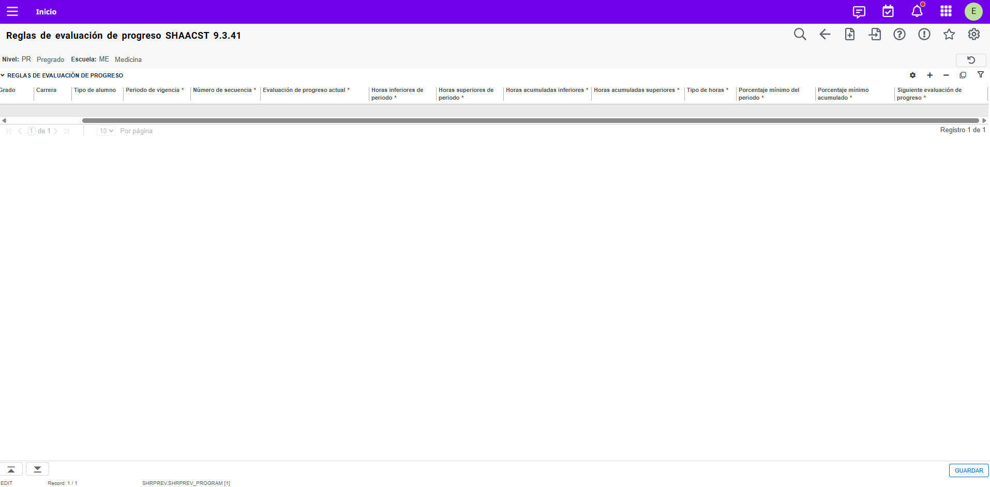
Definir las reglas de aplicación de estados académicos: Regla de dificultad académica
Gestionar el estado académico
13
14
15
16
17
18
19
13. Ingrese el mínimo de horas intentadas que debe tener el alumno en el período para que se le aplique la regla.
14. Ingrese el máximo de horas intentadas que debe tener el alumno en el período para que se le aplique la regla.
15. Ingrese el mínimo de horas acumuladas que debe tener el alumno para que se le aplique la regla.
16. Ingrese el máximo de horas acumuladas que debe tener el alumno para que se le aplique la regla.
17. Ingrese el tipo de horas acumuladas a usar para la selección de horas acumulativas inferior y superior. Los valores válidos son:
A: Intentadas
E: Ganadas
P: Aprobadas
G: Promedio
18. Indique el porcentaje mínimo de materias aprobadas que tiene que tener el alumno, en el período, para que le aplique la regla.
19. Seleccione el código de estado académico final que tiene se le asignará al estudiante cuando se aplique la regla.
20. Guarde la información.
20

Slide 34
Aplicar los estados académicos
Gestionar el estado académico
Se corren los procesos para que se apliquen las reglas definidas.

Slide 35
Estados académicos generales
Gestionar el estado académico
Procesamiento del estado académico, según las reglas definidas

Slide 36
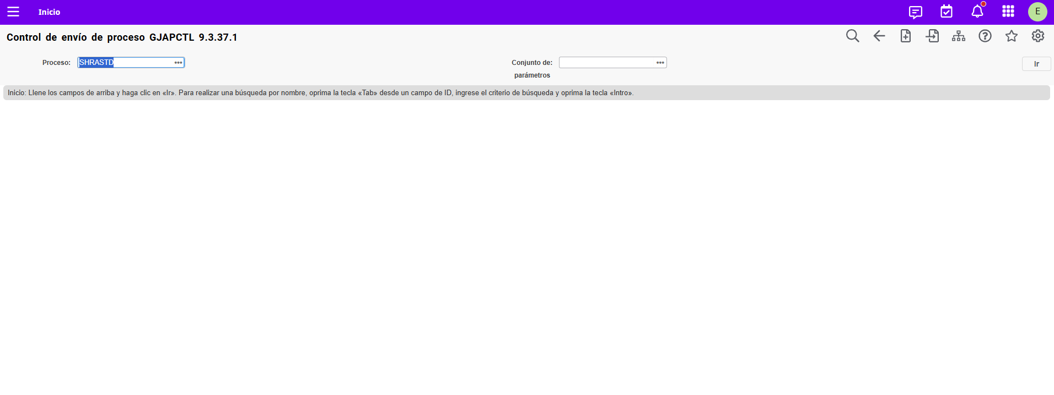
Aplicar los estados académicos: Estados académicos generales
Gestionar el estado académico
1
2
Ingrese al proceso SHRASTD desde la página GJAPCTL.
Presione el botón Ir.

Slide 37
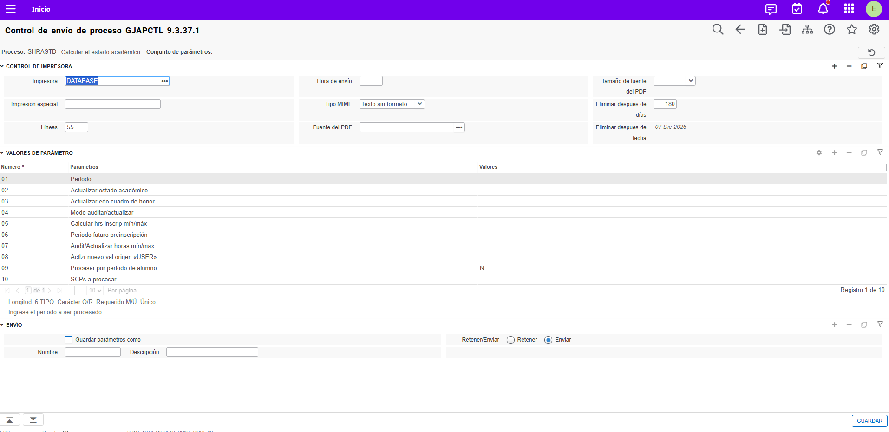
Aplicar los estados académicos: Estados académicos generales
Gestionar el estado académico
3
3. Defina la impresora como DATABASE.
4. Pase al siguiente bloque.
4

Slide 38
Aplicar los estados académicos: Estados académicos generales
Gestionar el estado académico
5
5. Ingrese los parámetros según la tabla que se presenta en la siguiente diapositiva

Slide 39
Aplicar los estados académicos: Estados académicos generales
Gestionar el estado académico
Número | Parámetro | Valores | Requerido / Opcional
01 | Periodo | Seleccione el código del período para el cual desea correr el proceso. | R
02 | Actualizar estado académico | Ingrese Y para Si y N para No. | R
03 | Actualizar Edo cuadro de honor | Ingrese Y para Si y N para No | R
04 | Modo auditar/ actualizar | Ingrese el modo en que se ejecutará el proceso: A (auditoría, no se procesa ningún registro) o U (actualizar, con lo que se procesan los registros) | R
05 | Calcular hrs inscrip mín/máx | Si desea comparar las nuevas horas de código de Estado Académico con registros existentes futuros, ingrese Y; de lo contrario ingrese N. | R
06 | Periodo futuro preinscripción | Seleccione el código del periodo futuro de inscripción a comparar con nuevo registro de estado académico. | O
07 | Audit/Actualizar horas mín/máx | Indique si desea auditar o actualizar el periodo futuro a nuevas horas mínimas/máximas. U para actualizar A para auditar. | O
08 | Actlzr nuevo val origen ‘USER’ | Ingrese Y si desea sobrepasar las horas mínimas o máximas, en caso contrario, ingrese N. | R
09 | Procesar por periodo de alumno | Ingrese Y para que el cálculo del estado académico sea basado en alumno o N para no. | R
10 | SCP’s a procesar | Ingrese los periodos basados en alumno a procesar. | O

Slide 40
Aplicar los estados académicos: Estados académicos generales
Gestionar el estado académico
6. Toda vez que se ingresaron los parámetros, pase al siguiente bloque
6

Slide 41
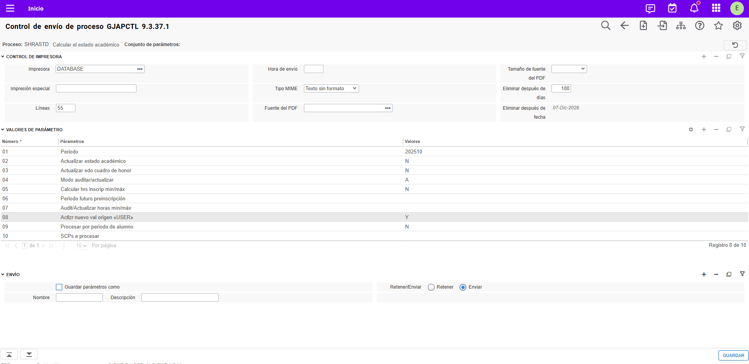
Aplicar los estados académicos: Estados académicos generales
Gestionar el estado académico
7. Seleccione la opción enviar.
8. Guarde la información.
7
8

Slide 42
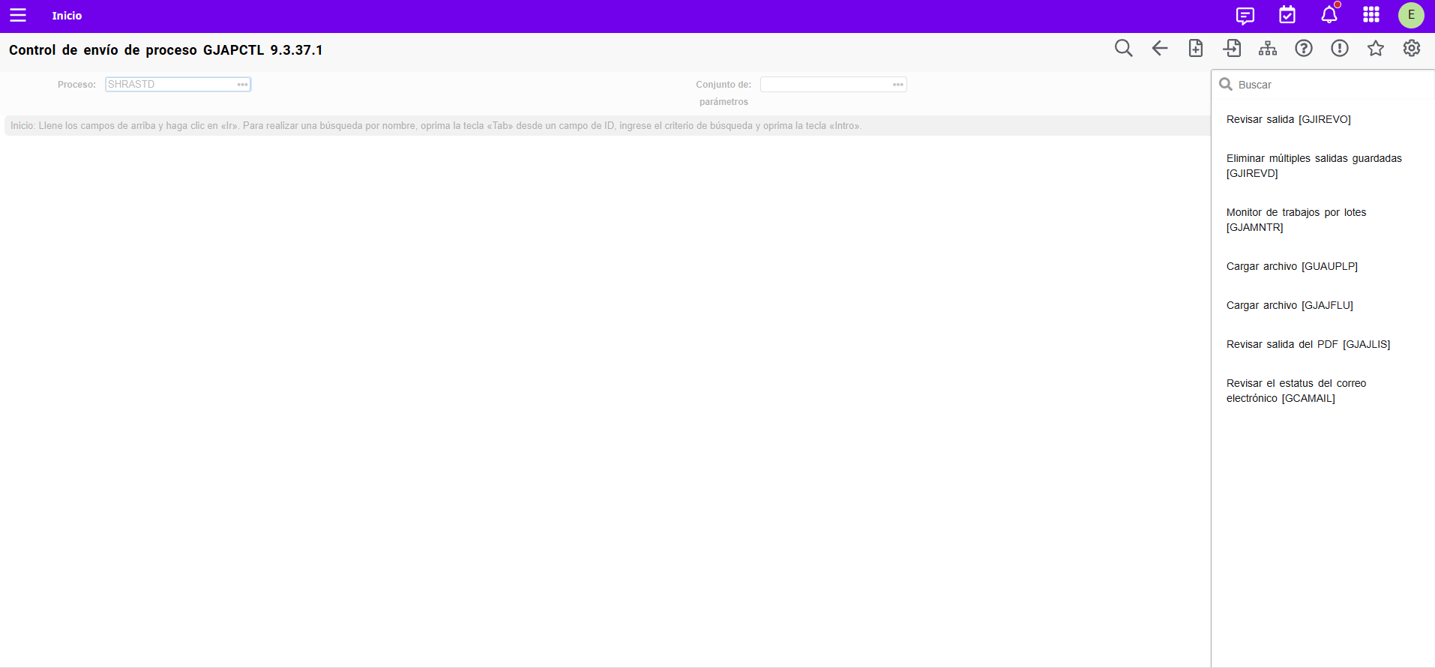
Aplicar los estados académicos: Estados académicos generales
Gestionar el estado académico
9
9. Para revisar el resultado del proceso, selección la opción Revisar salida del Menú Relacionado.

Slide 43
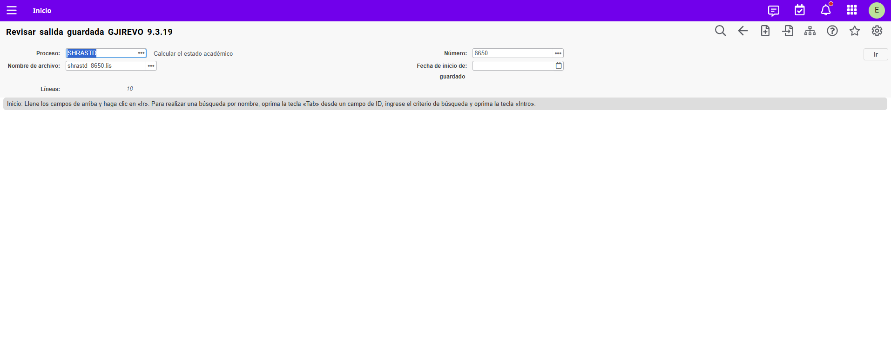
Aplicar los estados académicos: Estados académicos generales
Gestionar el estado académico
10
11
10. El sistema muestra el número asignado al proceso automáticamente.
11. Seleccione el archivo a revisar, según número de proceso.

Slide 44
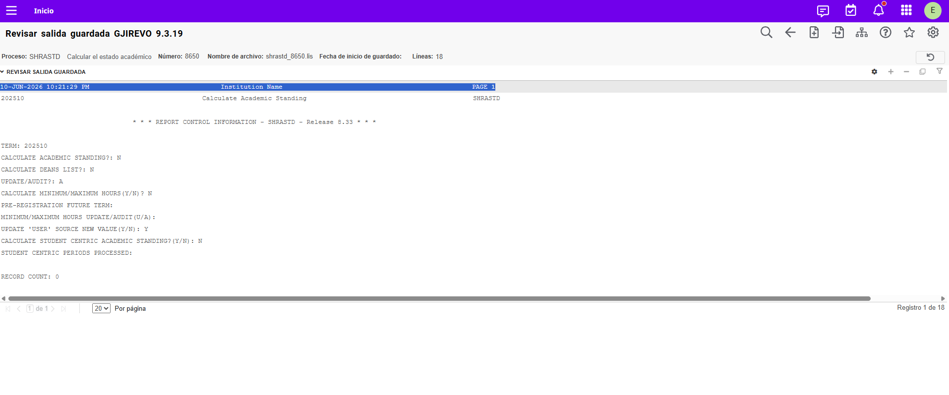
Aplicar los estados académicos: Estados académicos generales
Gestionar el estado académico
12
12. Puede visualizar los resultados del proceso en la página…

Slide 45
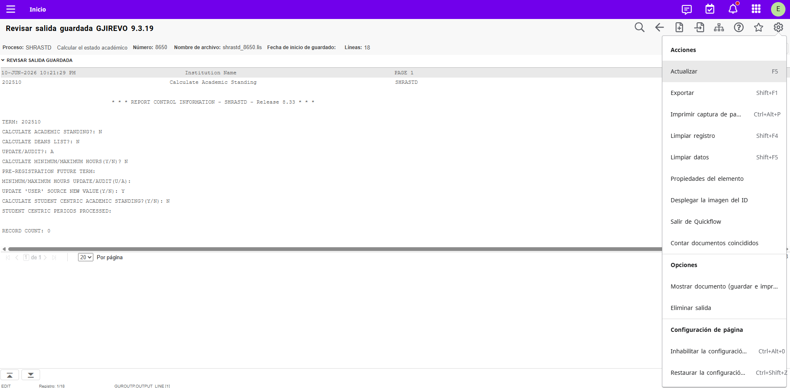
Aplicar los estados académicos: Estados académicos generales
Gestionar el estado académico
13
13. O bien guardar el archivo mediante el menú de Herramientas

Slide 46
Estados académicos secundarios
Gestionar el estado académico
Procesamiento del estado académico, según las reglas definidas

Slide 47
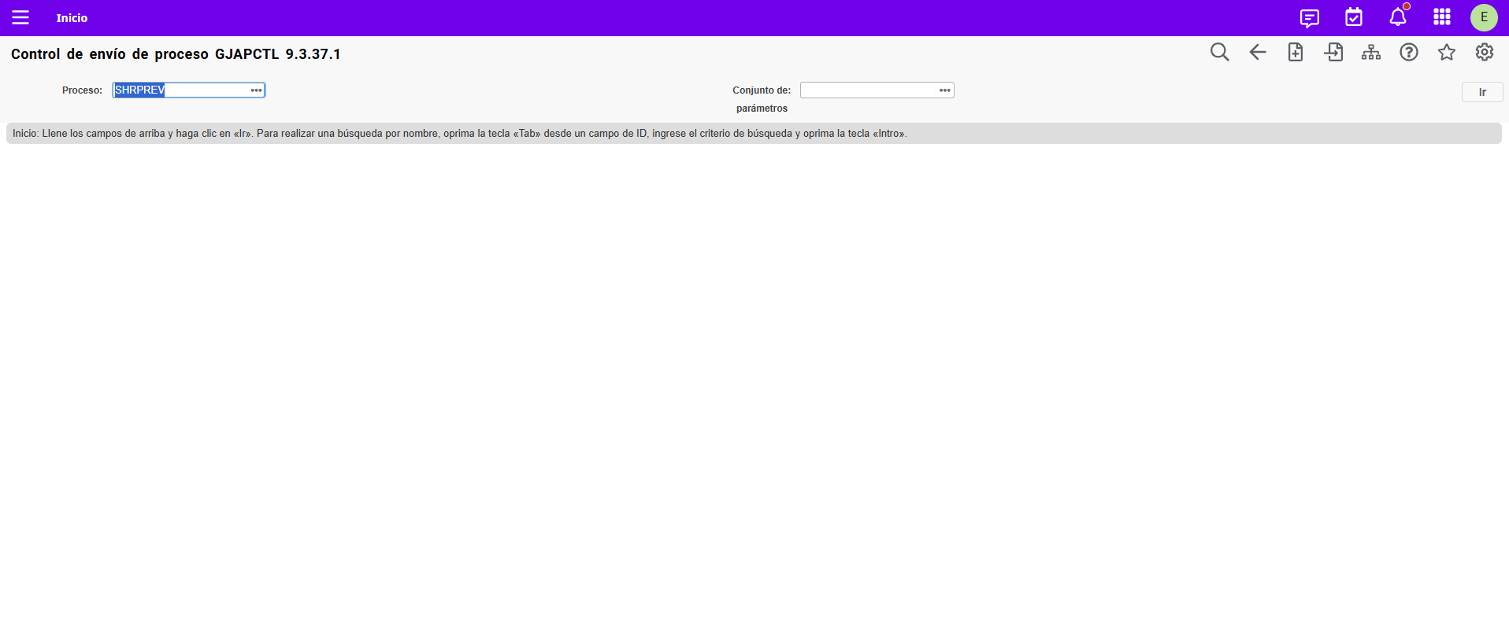
Aplicar los estados académicos: Estados académicos generales
Gestionar el estado académico
1
2
1. Ingrese al proceso SHRPREV desde la página GJAPCTL.
2. Presione el botón Ir.

Slide 48
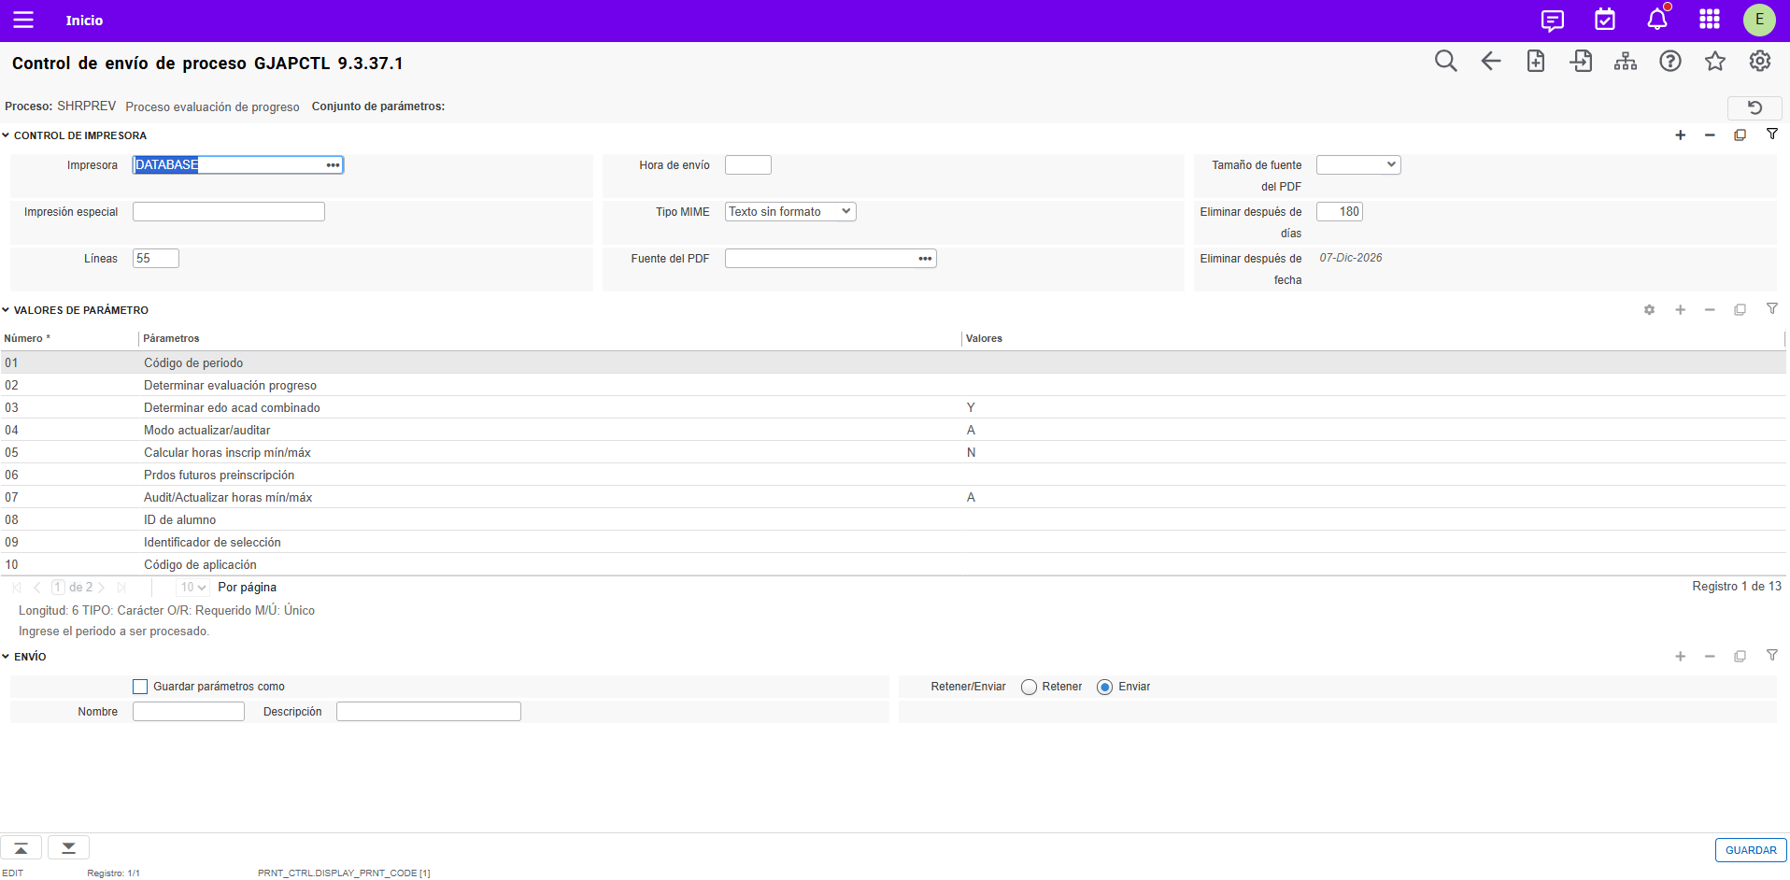
Aplicar los estados académicos: Estados académicos generales
Gestionar el estado académico
3
3. Defina la impresora como DATABASE.
4. Pase al siguiente bloque.
4

Slide 49
Aplicar los estados académicos: Estados académicos generales
Gestionar el estado académico
5
5. Ingrese los parámetros según la tabla que se presenta en la siguiente diapositiva

Slide 50
Aplicar los estados académicos: Estados académicos generales
Gestionar el estado académico
Número | Parámetro | Valores | Requerido / Opcional
01 | Código de periodo | Seleccione el código del período para el cual desea correr el proceso. | R
02 | Determinar evaluación progreso | Ingrese Y para indicar que si desea que se estimen los estados académicos secundarios o ingrese N para No. | R
03 | Determinar edo acad combinado | Ingrese Y para indicar que si desea que se estimen los estados académicos combinados o ingrese N para No. | R
04 | Modo auditar/ actualizar | Ingrese el modo en que se ejecutará el proceso: A (auditoría, no se procesa ningún registro) o U (actualizar, con lo que se procesan los registros) | R
05 | Calcular hrs inscrip mín/máx | Si desea comparar las nuevas horas de código de Estado Académico con registros existentes futuros, ingrese Y; de lo contrario ingrese N. | R
06 | Prdos futurso preinscripción | Seleccione el código del periodo futuro de inscripción a comparar con nuevo registro de estado académico. | O
07 | Audit/Actualizar horas mín/máx | Indique si desea auditar o actualizar el periodo futuro a nuevas horas mínimas/máximas. U para actualizar A para auditar. | O
08 | ID de alumno | Ingrese el ID del alumno al que desea procesar los estados académicos. Si desea correr el proceso para todos los alumnos, ingrese %. Si ingresa los parámetros del 9 al 12, este parámetro debe estar vacío. | O
09 | Identificador de selección | Ingrese el código que identifica la selección de población a la que se aplicará el proceso. | O
10 | Código de aplicación | Ingrese, si el proceso va a correr para una selección de población, el código de la aplicación con la que se realizó esa selección. | O
11 | ID creador | Ingrese el ID del usuario que creó la selección | O
12 | ID usuario | Ingrese el ID del usuario que ejecuta el proceso | O
13 | Imprimir detalle | Ingrese Y si desea imprimir líneas de detalle o N si desea imprimir solo mensajes de error y total págnas | R

Slide 51
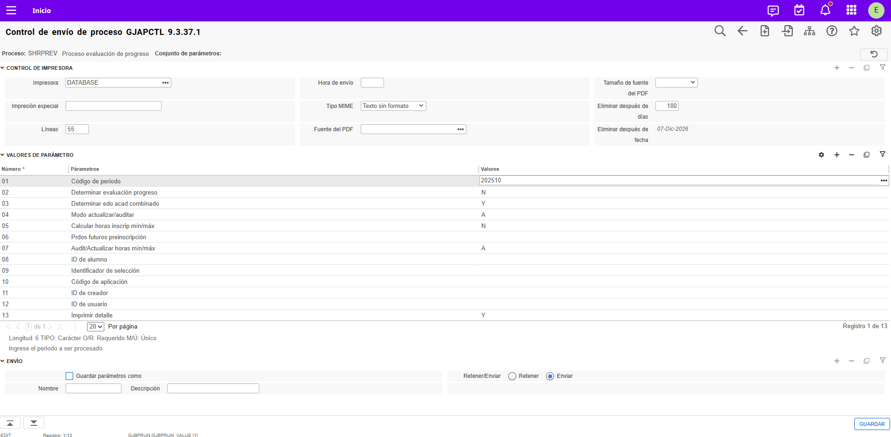
Aplicar los estados académicos: Estados académicos generales
Gestionar el estado académico
6. Toda vez que se ingresaron los parámetros, pase al siguiente bloque
6

Slide 52
Aplicar los estados académicos: Estados académicos generales
Gestionar el estado académico
7. Seleccione la opción enviar.
8. Guarde la información.
7
8

Slide 53
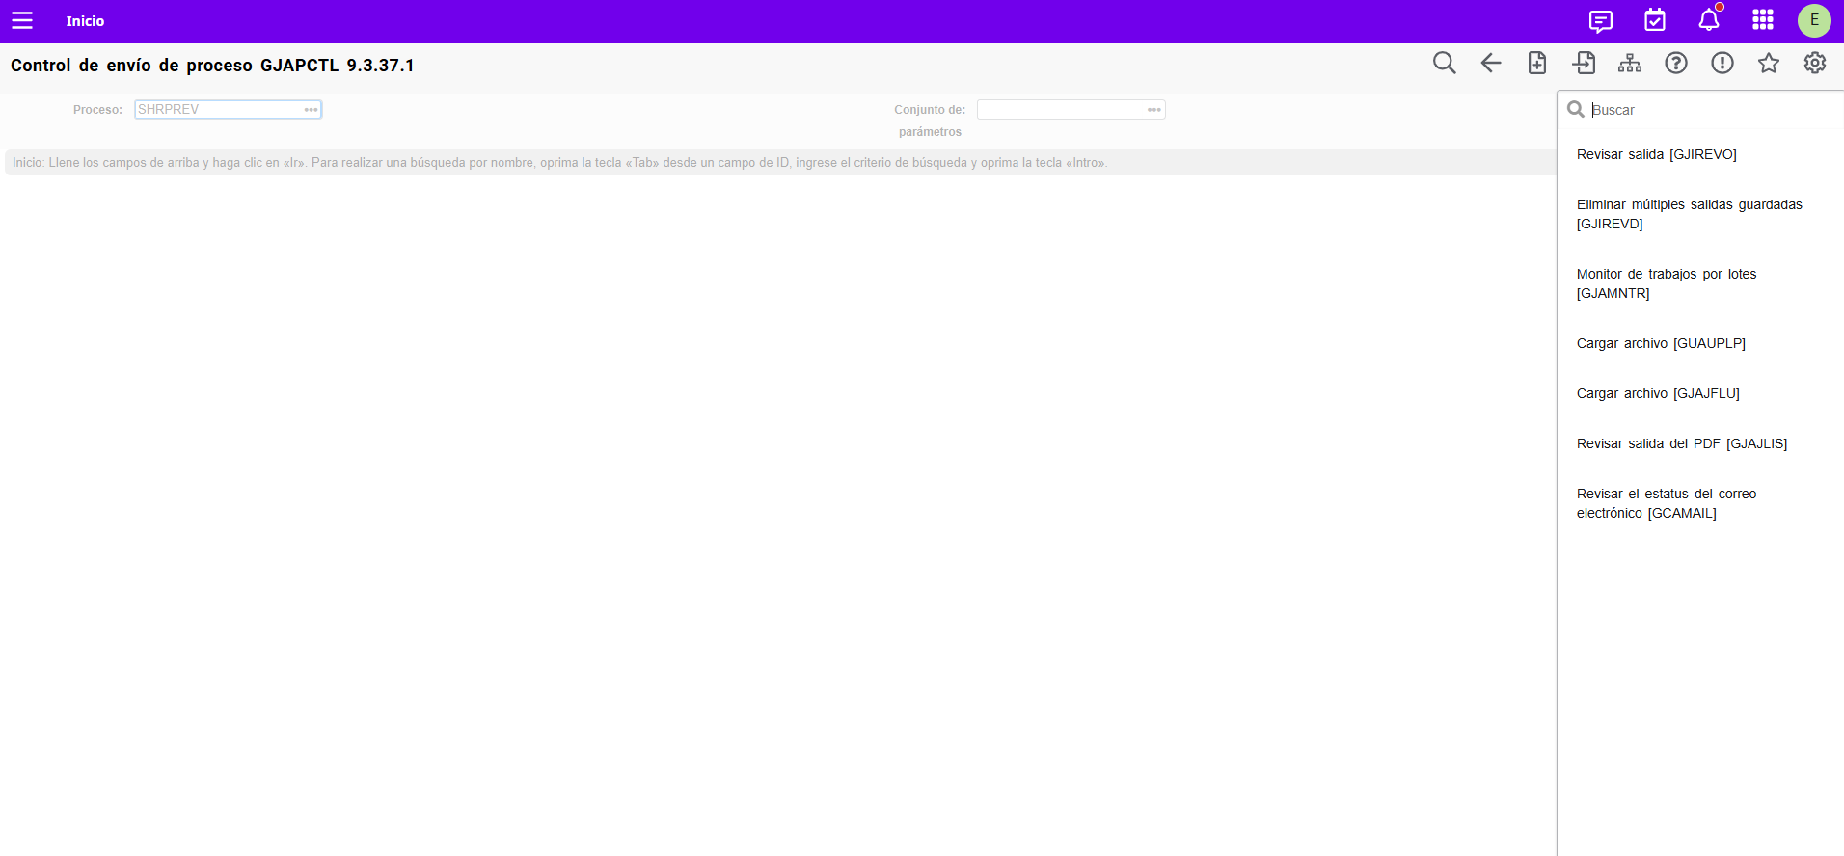
Aplicar los estados académicos: Estados académicos generales
Gestionar el estado académico
9
9. Para revisar el resultado del proceso, selección la opción Revisar salida del Menú Relacionado.

Slide 54
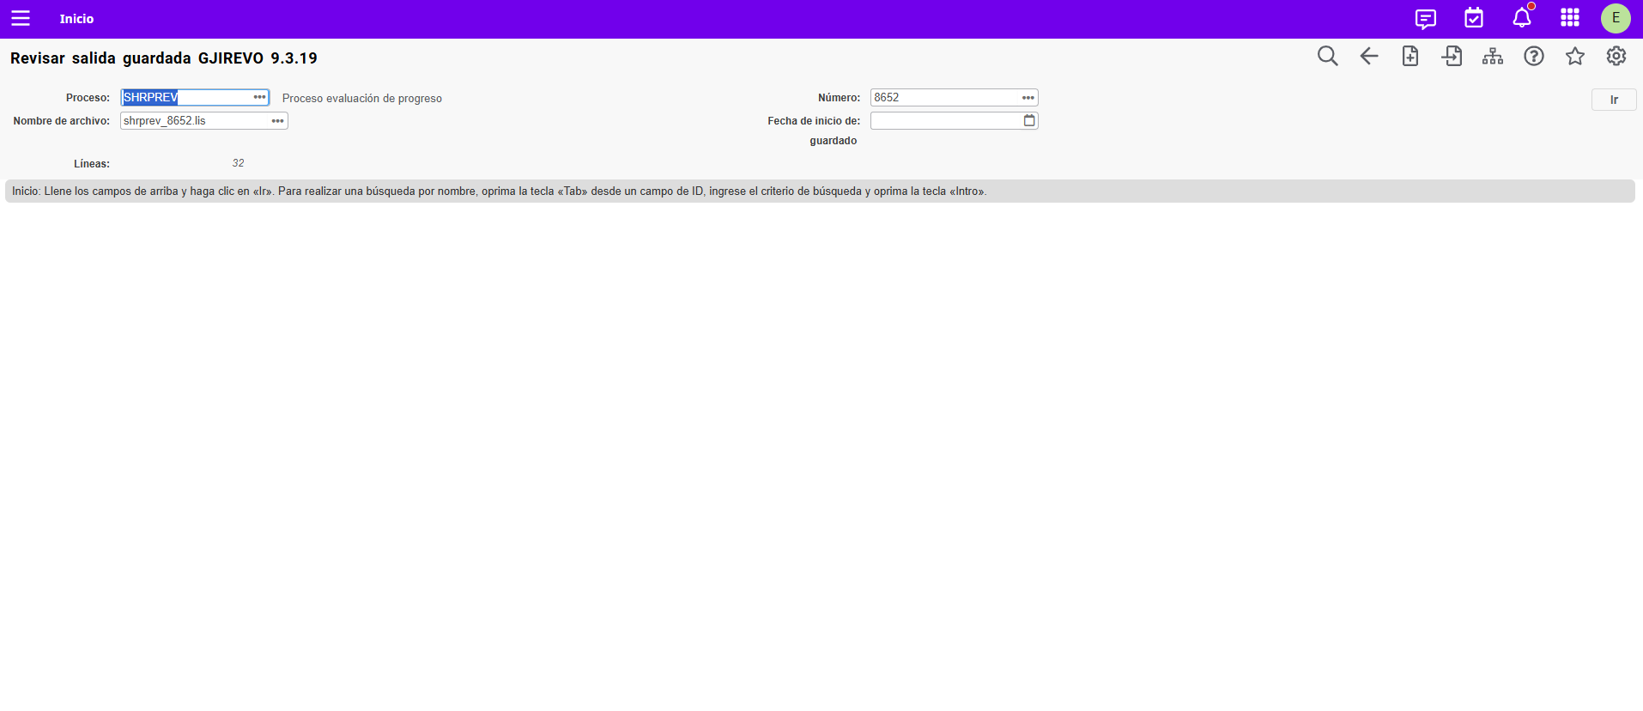
Aplicar los estados académicos: Estados académicos generales
Gestionar el estado académico
10
11
10. El sistema muestra el número asignado al proceso automáticamente.
11. Seleccione el archivo .lis para ver los resultados y presione el botón “Ir”.

Slide 55
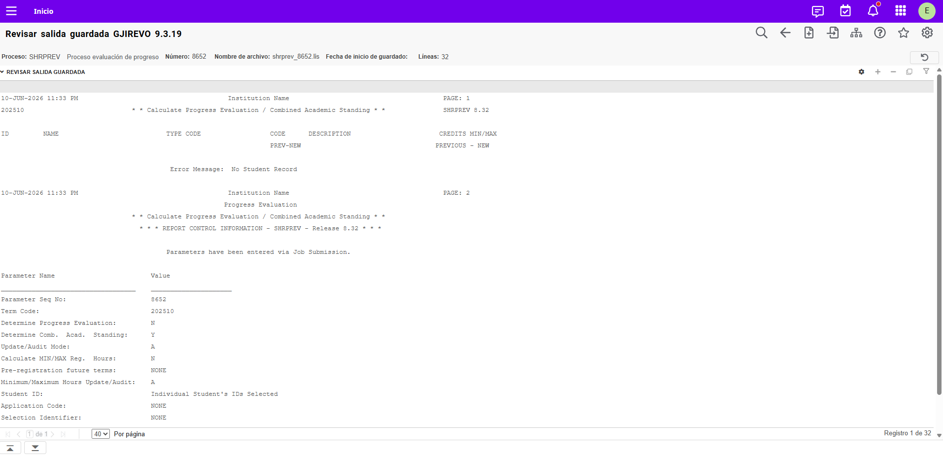
Aplicar los estados académicos: Estados académicos generales
Gestionar el estado académico
12
12. Puede visualizar los resultados del proceso en la página…

Slide 56
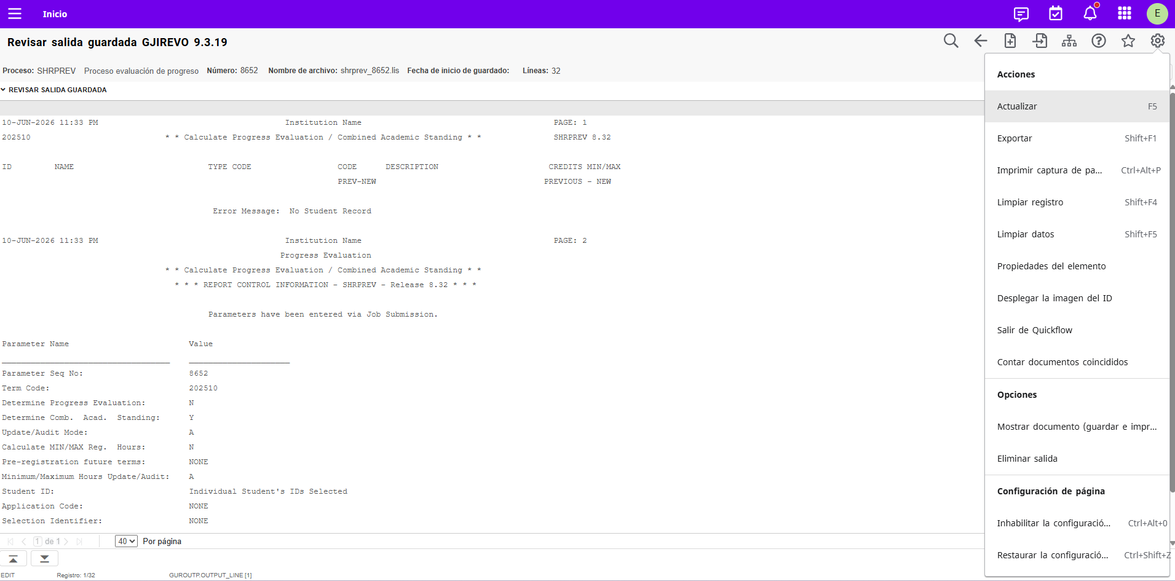
Aplicar los estados académicos: Estados académicos generales
Gestionar el estado académico
13
13. O bien guardar el archivo mediante el menú de Herramientas

Slide 57
RESUMEN
Gestionar el estado académico
    Registro académico debe definir estados académicos generales según la cantidad de horas y/o promedio que el estudiante tenga para ser clasificado en uno u otro estado.
    De ser necesario, se deben crear estados académicos secundarios para categorías específicas de alumnos (por ejemplo, por programa o campus) y establecer estados académicos combinados para las distintas combinaciones de estados generales y secundarios.
    El cuadro de honor de cada periodo se define también dentro de los estados académicos secundarios.
    Igualmente, Registro Académico debe establecer las reglas para aplicar los estados académicos a los estudiantes.

Slide 58


MUCHAS GRACIAS
Consultor
Correo

